Slide 1
স্বাগতম

Slide 2
পরিচিতি
মোঃ আলামিন
বি.কম (সম্মান) এম.বি.এস (হিসাববিজ্ঞান),বি.এড।
সহকারী শিক্ষক
সাতক্ষীরা আঃ করিম বালিকা মাধ্যমিক বিদ্যালয়, সাতক্ষীরা।
মোবাইল নং ০১৭৩৩ ১৬৩৮৯৫

Slide 5
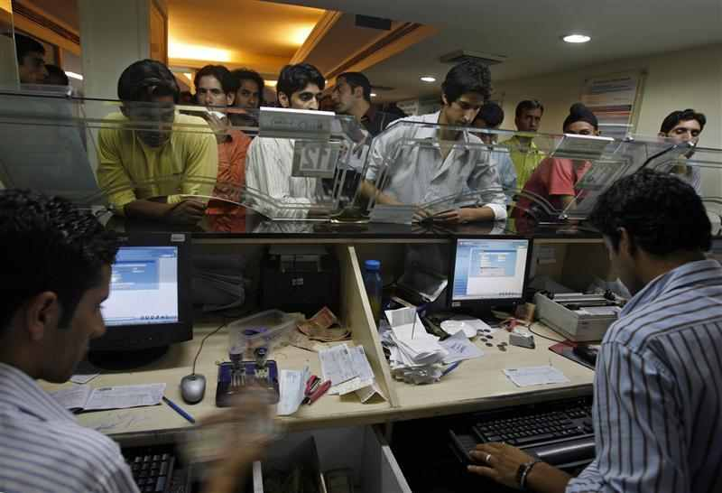

Slide 6
পাঠ শিরোনাম
ব্যাংকিং ব্যবসায় ও তার পরিচিতি

Slide 7
শিখনফল
১। ব্যাংকের উদ্দেশ্যসমূহ বর্ণনা করতে পারবে।
২। ব্যাংক ব্যবসার মূলনীতিসমূহ চিহ্নিত করতে পারবে।
৩। ব্যাংকের শ্রেণিবিভাগ বিশ্লেষণ করতে পারবে।
৪। সরকারি ও বেসরকারি ব্যাংকের পার্থক্য নিরুপণ করতেপারবে ।

Slide 8
ব্যাংকের উদ্দেশ্যাবলি
ব্যাংকের মালিক ও ব্যবস্থাপনা কর্তৃপক্ষের প্রেক্ষাপটে ব্যাংকের উদ্দেশ্যবলি ।
সরকার ও রাষ্ট্রীয় পক্ষের প্রেক্ষাপটে ব্যাংকের উদ্দেশ্যবলি ।
ব্যাংক ও গ্রাহকদের প্রেক্ষাপটে ব্যাংকের উদ্দেশ্যবলি ।

Slide 9
ব্যাংকের মালিক ও ব্যবস্থাপনা কর্তৃপক্ষের প্রেক্ষাপটে ব্যাংকের উদ্দেশ্যবলি ।
তহবিলের বিনিয়োগ ও মুনাফা অর্জন
সুনাম অর্জন
উন্নয়নে অংশগ্রহণ
সামাজিক অবদান

Slide 10
সরকার ও রাষ্ট্রীয় পক্ষের প্রেক্ষাপটে ব্যাংকের উদ্দেশ্যবলি ।
নোট ও মুদ্রার প্রচলন
মূলধন গঠন
বিনিয়োগ ও শিল্পায়ন
মুদ্রা বাজার নিয়ন্ত্রণ
কর্মসংস্থান

Slide 11
ব্যাংক ও গ্রাহকদের প্রেক্ষাপটে ব্যাংকের উদ্দেশ্যবলি
আমানত
নিরাপত্তা
উপদেষ্টা ও পরামর্শদাতা
প্রতিনিধি ও অছি
অর্থ স্থানান্তর
জীবনযাত্রার মানোন্নয়ন ও সহজিকরণ

Slide 12
ব্যাংকের গঠন
কেন্দ্রীয় ব্যাংকের আইন অনুযায়ী বর্তমানে সর্বনিম্ন ২ জন ও সর্বোচ্চ ১৩ জন পরিচালকের সমন্বয় প্রাইভেট ব্যাংক স্থাপন করা যায় ।
পাবলিক লিমিটেঢ কোম্পানির মালিকানায় ব্যাংকের ক্ষেত্রে সর্বনিম্ন ৭ জন ও সর্বোচ্চ সীমাহীন পরিচালকের সমন্বয় ব্যাংক প্রতিষ্ঠা করা যায় ।
বাংলাদেশে বানিজ্যিক ব্যাংক প্রতিষ্ঠার ক্ষেত্রে কেন্দ্রীয় ব্যাংক হিসাবে বাংলাদেশ ব্যাংকের অনুমোদন ছাড়া ব্যাংক প্রতিষ্ঠা সম্ভব নয় ।
বাংলাদেশ ব্যাংকের অনুমোদনহীন ব্যাংকগুলো সমবায় বা অন্য যেকোনো নামে পরিচালিত হলেও তা বেআইনি ব্যাংকিং ব্যবস্থা হিসাবে চিহ্নিত হবে।

Slide 13
ব্যাংকিং ব্যবসায়ের মূলনীতি
নিরাপত্তার নীতি
মুনাফার নীতি
তারল্যনীতি
প্রাচুর্য বা সচ্ছলতার নীতি
দক্ষতার নীতি
সেবার নীতি
প্রচারনীতি
গোপনীয়তার নীতি
সুনামের নীতি
বিনিয়োগ নীতি
উন্নয়নের নীতি
উদ্দেশ্যের নীতি
মিতব্যয়িতার নীতি
সততা ও বিশ্বস্ততার নীতি
সাবধানতার নীতি
বিশেষায়নের নীতি

Slide 14
ব্যাংকের শ্রেণিবিন্যাস
কাঠামোভিত্তিক শ্রেণিবিভাগ
কার্যভিত্তিক শ্রেণিবিভাগ
ব্যবসায় সংগঠন ভিত্তিক শ্রেণিবিভাগ
মালিকানাভিত্তিক শ্রেণিবিভাগ
অঞ্চলভিত্তিক শ্রেণিবিভাগ
নিবন্ধনভিত্তিক শ্রেণিবিভাগ
বিশেষ মক্কেল ভিত্তিক শ্রেণিবিভাগ
নিয়ন্ত্রণ ভিত্তিক শ্রেণিবিভাগ
ধর্মীয় দৃষ্টিকোণভিত্তিক শ্রেণিবিভাগ

Slide 15
কাঠামোভিত্তিক শ্রেণিবিভাগ
একক ব্যাংক
শাখা ব্যাংক
চেইন ব্যাংক
গ্রুপ ব্যাংক

Slide 16
কার্যভিত্তিক শ্রেণিবিভাগ
কেন্দ্রীয় ব্যাংক
বানিজ্যিক ব্যাংক
কৃষি ব্যাংক
শিল্প ব্যাংক
সমবায় ব্যাংক
বিনিয়োগ ব্যাংক
সঞ্চয়ী ব্যাংক
বন্ধকি ব্যাংক
পরিবহন ব্যাংক
ক্ষুদ্র ও কুঠির শিল্প
আমদানি – রপ্তানি ব্যাংক

Slide 17
ব্যবসায় সংগঠন ভিত্তিক শ্রেণিবিভাগ
একমালিকানা ব্যাংক
অংশীদারি ব্যাংক
যৌথ মূলধনি কোম্পানি ব্যাংক
সমবায় ব্যাংক
রাষ্ট্রীয় মালিকানা

Slide 18
মালিকানাভিত্তিক শ্রেণিবিভাগ
সরকারি ব্যাংক
বেসরকারি ব্যাংক
এনজিও ব্যাংক
স্বায়ত্তশায়িত ব্যাংক
আংশিক ব্যাংক
বিদেশি মালিকানাধীন ব্যংক

Slide 19
অঞ্চলভিত্তিক শ্রেণিবিভাগ
আঞ্চলিক ব্যাংক
জাতীয় ব্যাংক
আন্তর্জাতিক ব্যাংক

Slide 20
নিবন্ধনভিত্তিক শ্রেণিবিভাগ
দেশি ব্যাংক
বিদেশি ব্যাংক

Slide 21
বিশেষ মক্কেল ভিত্তিক শ্রেণিবিভাগ
শ্রমিক ব্যাংক
মহিলা ব্যাংক
স্কুল ব্যাংক
ভোক্তাদের ব্যাংক

Slide 22
নিয়ন্ত্রণ ভিত্তিক শ্রেণিবিভাগ
পুর্ণ রাষ্ট্রীয় ব্যাংক
আংশিক নিয়ন্ত্রিত ব্যাংক
বাজার নিয়ন্ত্রিত ব্যাংক
ই
ই

Slide 23
ধর্মীয় দৃষ্টিকোণভিত্তিক শ্রেণিবিভাগ
মুদারাবা
মুসারাকা
মুরাবাহা
ইজারা

Slide 24
ধর্মীয় দৃষ্টিকোণভিত্তিক শ্রেণিবিভাগ
মুদারাবা
মুসারাকা
মুরাবাহা
ইজারা
ইসলামী ব্যাংক বাংলাদেশ লিমিটেড
আল- আরাফাহ ইসলামী ব্যাংক লিমিটেড
সোস্যাল ইসলামী ব্যাংক লিমিটেড
এক্সিম ব্যাংক লিমিটেড
শাহজালাল ইসলামী ব্যাংক লিমিটেড
ফার্স্ট সিকিউরিটি ইসলামী ব্যাংক লিমিটেড
আইসিবি ইসলামী ব্যাংক লিমিটেড

Slide 25
দলীয় কাজ
ব্যাংকের শ্রেণি বিভাগ কেন প্রয়োজন

Slide 26
মূল্যায়ন
১। ব্যাংকের উদ্দেশ্যকয়টি?
২। আমানত কত প্রকার
৩। নিরাপত্তার নীতি বলতে কি বোঝায়?
৪। বিনিময় ব্যাংক বলতে কি বোঝায়?

Slide 27
বাড়ির কাজ
টাকা লেন-দেনের পাশাপাশি ব্যাংক ব্যাবসায়ের অনেক সহযোগিতা করে” উক্তিটি মূল্যায়ন কর।

Slide 28
তোমাদের সবাইকে ধন্যবাদ

